Slide 1
Творчість Волта Вітмена

Slide 2
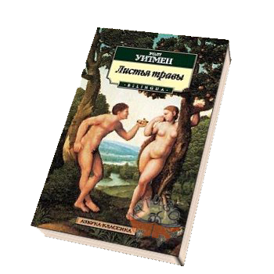
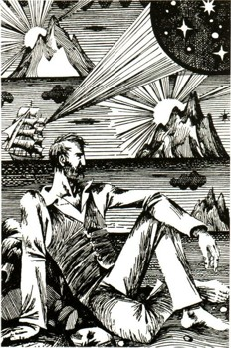
“Листя трави”(1855)
Ілюстрація В.Пивоварова до книги К.Чуковського “Мій Вітмен”

Slide 3
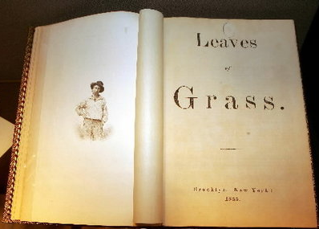

Slide 4
“Листя трави”-це спроба виразити мою власну емоційну та особисту природу..., спроба докладно-від початку й до кінця-відтворити Особу, людське єство (мене самого в 2 пол.19 ст. в Америці,і зробити це вільно, вичерпно й правдиво

Slide 5
1855р.-перше видання. Письменник набрав власноруч книгу і видав власним коштом. Всього 12 віршів і поем без назви. Колір обкладинки зелений
За все життя Вітмена вийшло 11 видань збірки.
1892р., 12-е видання- останнє, “видання смертного ліжка” містить 400 віршів

Slide 6
Зміст книги: духовний шлях самого поета, духовний шлях людини, яка безупинно шукає свого шляху у Всесвіті
Тема книги: людина, сам Вітмен
Ідея книги: вічна і нерухома віра в перемогу людини
Жанр: ліро-епічний твір
Тематика: життя і смерть,природа,доля індіанців,рівність людей,чоловік-жінка, Америка,світова демократія, поет і поезія
Новаторство:використання верлібра(вільного вірша),діалогічность,каталогізація(перелік реалій для створення ефекту всеосяжності)

Slide 7
Верлібр
«Я відкинув римований і білий вірш. Білий вірш особливо мені бридкий, але ритм я визнаю, не зовнішній, регулярний і розмірений: короткий склад, довгий склад… Як хода кульгавого; така поезія мені чужа. Морські хвилі не викочуються на берег через рівні проміжки часу, як і пориви вітру між соснами, а проте і в рокоті хвиль, і в шелесті вітру між дерев є чудовий ритм. А який би він був монотонний, як стомлювався б від нього слух, якби він був правильний! Саме цей різновид мелодії і ритм я намагався вловити…»
Себе я прославляю, себе я оспівую,
І те, що приймаю я, приймете й ви,
Бо кожен атом, котрий належить мені,
Так само належить вам. « Пісня про себе»

Slide 8
Поетичне
новаторство митця
«3 боротьби я книжку свою зробив...»
оригінальні рими ( верлібр )
“каталог” – перелік предметів, явищ навколишнього світу
( мета прийому – викликати у читача творчий настрій, відчуття
радості життя та власної сили.
нерозривно поєднував конкретний та
абстрактний плани.
прийоми ораторського мистецтва:
вигуки, повтори, чергування
запитань і відповідей тощо.
збагатив літературну мову Америки,
увівши до неї живу народну лексику.

Slide 9
Розвиток урбаністичної теми
Лейтмотивні теми Демократії та США
Космічний масштаб зображуваного
Простота стилю, навмисний “брак” метафор,
широке використання верлібру
Оспівування досягнень точних наук
ствердження любові-дружби як засадничого принципу
всесвітнього бутя
Зображення безміру Всесвіту, в якому не існує кордонів між життям
І смертю, між “я” і “ти”

Slide 10
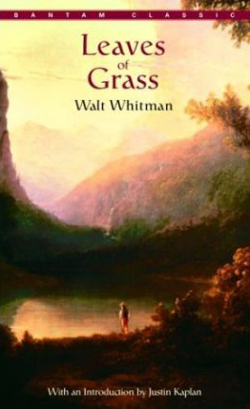
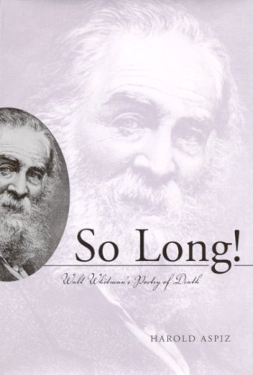
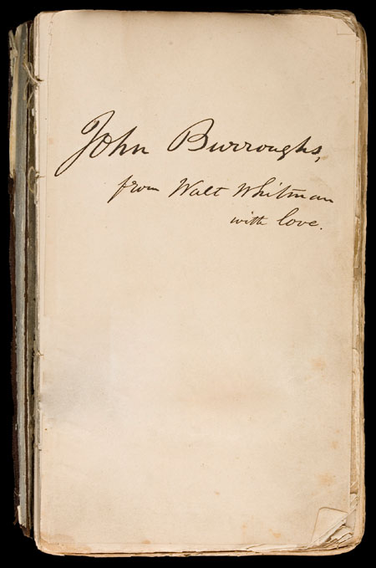
«Ще хлопчиком я мріяв написати щось про морське узбережжя, про той таємничий обрій, що розділяє, об'єднує, як у шлюбному союзі, непорушне і мінливе... про велике зіткнення дійсного з ідеальним«»Волт Вітмен
Зразки титульних сторінок американських видань

Slide 11
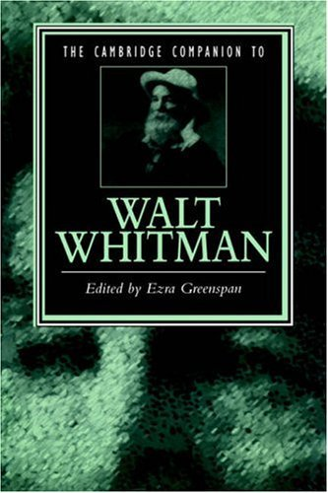
Зразки титульних сторінок американських видань
Я божественний усередині і зовні
Я щодня, щогодини, щомиті бачу скрізь Бога,
На обличчях чоловіків і жінок, і на своєму обличчі. «Пісня про себе»

Slide 12
Сижу и смотрю
Я сижу и наблюдаю все скорби мира, позор и угнетение,
Я слышу тайные судорожные рыдания юношей,
Испытывающих боль и угрызения совести от содеянного;
На самом дне я вижу мать, обиженную собственными детьми,
Умирающую в отчаянии и полном одиночестве;
Я вижу обманутую мужем жену;
Я вижу вероломного соблазнителя юных женщин;
Я замечаю муки ревности и несчастной любви,
которые напрасно пытаются скрыть; Я вижу темные пятна на теле земли,
Я вижу ужасные последствия битв, мора и тирании;
Я вижу мучеников и палачей;
В открытом море я вижу умирающих от голода моряков,
Бросающих жребий, кому быть съеденным ради спасения остальных.
Я наблюдаю пренебрежение обличенных властью к людям труда, беднякам, неграм;
Все это, все зло и агонию без конца я наблюдаю, вижу, слышу… и молчу.
Перевод О. Красницкой

Slide 13
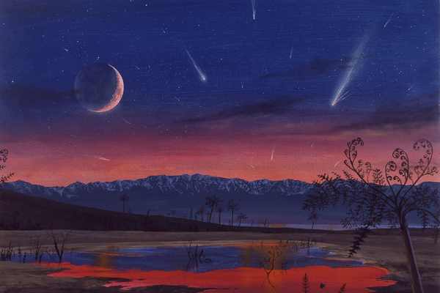
"Рік метеорів"
Вірш був написаний Вітменом в Нью-Йорку в 1859-60 роках. Припускали, що Вітмен надихався подією, що дійсно відбувалася. Проте дослідники творчості поета дотепер не могли знайти згадок про астрономічні явища в небі Нью-Йорка, які могли б надихнути поета.

Slide 14
Фрагмент картини "Метеор 1860 року" Фредеріка Едвіна Черча
Загадка "Року метеорів" Волта Вітмена
Техаські учені з'ясували, що образ "процесії метеорів", оспіваний Волтом Вітменом у вірші "Рік метеорів", не плід уяви поета, як вважалося довгі роки, а опис атмосферного явища, що дійсно мало місце. Комета, про яку в "Році метеорів" пише Вітмен відома як Велика комета 1860 року, яку бачили у всьому світі.
Астрономам і літературознавцям в державному університеті штату Техас вдалося знайти зв'язок між віршем і рідкісним явищем - метеорним потоком, що проходить по дотичной до поверхні Землі, про яке багато писали в липні 1860 року в Америці.

Slide 15
«Тільки сліпий не побачить, яким дорогоцінним подарунком є «Листя трави». Мудрістю і талантом книга вища і самобутніша за все досі створене Америкою. Я щасливий, що читаю цю книгу, бо велика сила її завжди дарує нам щастя». Емерсон

